Slide 1
리눅스 4강 실습과제
Kopo30 이동현

Slide 2
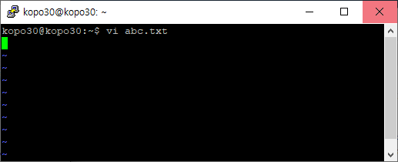
실습하기
vi abc.txt
새로운 파일 abc.txt 만들기

Slide 3
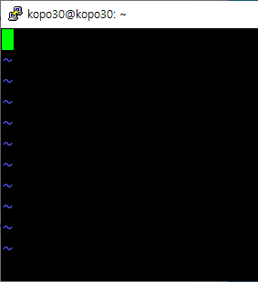
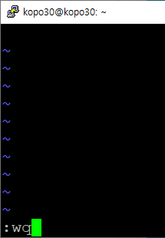
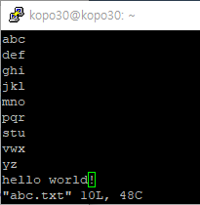
실습하기
명령모드로 열리는데 i를 눌러서 편집모드로 들어가
내용을 입력한다. 입력하고 마지막 행 명령모드에서 :wq를 눌러서 저장 후 종료한다.
명령모드
편집모드
마지막 행 명령모드

Slide 4
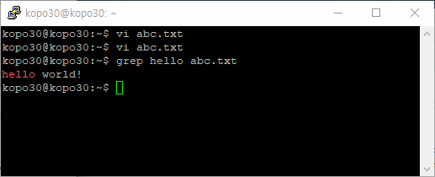
실습하기
grep hello abc.txt
grep은 검색기능으로 grep하고 찾고 싶은 내용을 입력한 뒤 abc.txt라는 파일 내에서 hello가 들어 간 곳을 찾는다

Slide 5
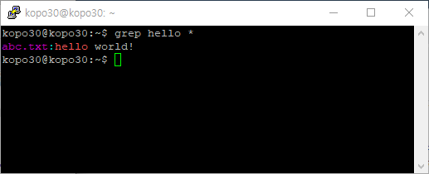
실습하기
grep hello *
grep은 검색기능으로 grep하고 찾고 싶은 내용을 입력한 뒤
모든 파일 내에서 hello가 들어 간 곳을 찾는다
*은 아스타리스크로 모든 파일을 의미한다.

Slide 6
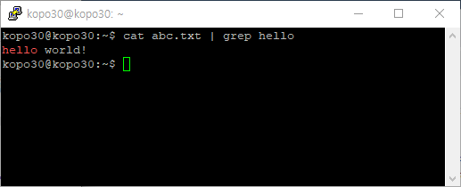
실습하기
cat abc.txt | grep hello
|(파이프): shift+\이며, 어떤 명령의 결과를 받아 다른 명령을 실행한다.
먼저 cat abc.txt로 파일을 출력하고 파일 내에서 hello가 있는 지 검색한다.
결국 grep hello abc.txt와 같음

Slide 7
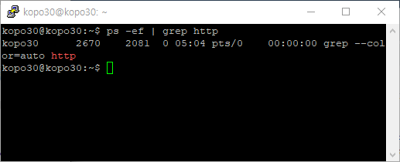
실습하기
ps –ef | grep http
ps 명령어는 현재 실행중인 프로세스 목록과 상태를 보여줌
-e는 커널 프로세스를 제외한 모든 프로세스를 출력해 준다.
-f는 풀 포맷으로 보여준다.
현재 실행중인 프로세스 중에 http를 검색

Slide 8
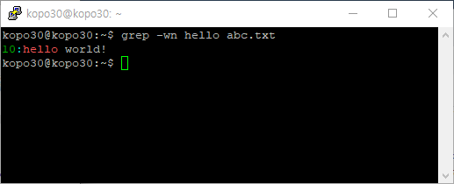
실습하기
grep -wn hello abc.txt
W: 전체 단어가 일치되는 경우 출력
N: 라인넘버 출력
grep은 검색기능으로 grep하고 찾고 싶은 내용을 입력한 뒤 abc.txt라는 파일 내에서 hello가 들어 간 곳을 찾는다.
n을 입력해서 맨 앞에 10으로 라인 넘버가 출력되고 w로 전체 단어가 일치되는 경우에만 출력되게 하였다.

Slide 9
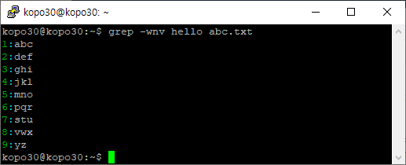
실습하기
grep -wnv hello abc.txt
W: 전체 단어가 일치되는 경우 출력
N: 라인넘버 출력
V: 단어가 일치하지 않는 경우 출력
grep은 검색기능으로 grep하고 찾고 싶은 내용을 입력한 뒤 abc.txt라는 파일 내에서 hello가 들어가지 않은 곳을 찾는다.
n을 입력해서 맨 앞에 10으로 라인 넘버가 출력되고 w로 전체 단어가 일치되는 경우에만 출력되게 하였으며, v로 단어가 일치하지 않은 경우만 출력 되도록 하였다.

Slide 10
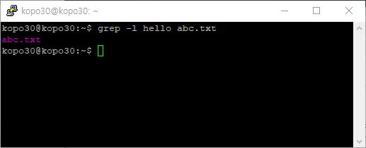
실습하기
grep –l hello abc.txt
L: 해당되는 파일명을 출력
l을 입력하여 abc.txt 파일 내용에 hello가 들어가는지를 출력하였다.

Slide 11
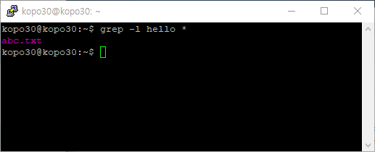
실습하기
grep –l hello *
L: 해당되는 파일명을 출력
l을 입력하여 전체 파일 중, 파일 내용에 hello가 들어가는 파일명을 출력하였다.

Slide 12
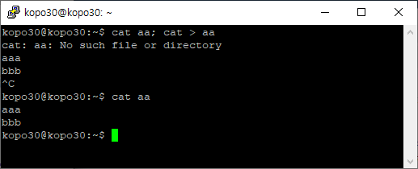
실습하기
cat aa는 없어서 파일을 찾을 수 없다고 뜨고
그 뒤에 cat > aa라는 명령어로 aaa bbb라는 내용을 새로 생성한 cat에 기록
cat > aa는 cat 명령의 결과를 지정된 파일을 새로 생성하여 기록한다. 그래서 새로운 파일이 열리게 되고 입력할 수 있다.
;는 엔터를 치지 않고 이어서 명령을 입력할 수 있게 한다.

Slide 13
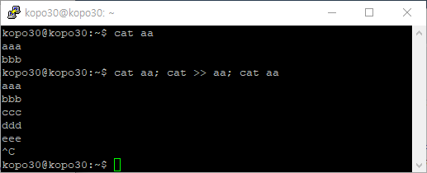
실습하기
cat aa라는 파일에 cat >> aa를 통해 aaa bbb 뒤에 이어서 ccc ddd eee라는 내용을 작성함
cat >> aa은 cat 명령의 결과를 지정된 파일 aa의 뒤로 계속 붙여서 기록한다.
그래서 기존에 있던 aa파일 내부에 aaa bbb입력한 것 뒤에
ccc ddd eee 입력하였다.

Slide 14
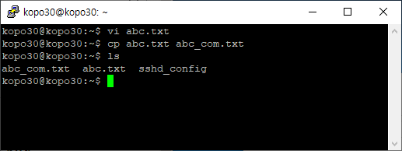
실습하기
abc.txt 파일과 abc_com.txt 파일 만들기
vi abc.txt로 새로운 파일을 만들고
cp abc.txt abc_com.txt로 똑같은 파일을 이름만 다르게 복사한다.
ls로 복사한 파일을 확인 할 수 있다.

Slide 15
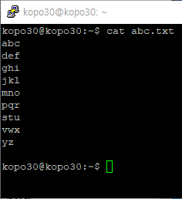
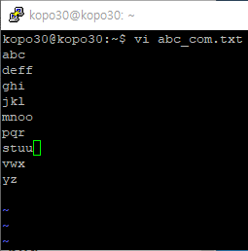
실습하기
abc.txt와 abc_com.txt를 비교하기
abc.txt 내용
abc_com.txt 내용

Slide 16
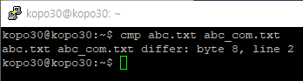
실습하기
cmp abc.txt abc_com.txt :
단순히 abc파일과 abc_com 파일을 비교하고
두번째행에 8바이트째부터 다름이 발생하였다는 것을 의미한다.

Slide 17
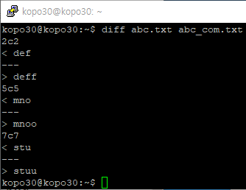
실습하기
diff abc.txt abc_com.txt : abc의 파일과 abc_com 파일의 차이를 보여줌
2c2에서 앞에 2는 abc.txt의 2번째 줄을 의미하고 뒤에 2는 abc_com.txt의 2번째 줄을 의미한다
def는 abc.txt의 내용이고 뒤에 deff는 abc_com.txt의 내용이다.
5c5에서 앞에 5는 abc.txt의 5번째 줄을 의미하고 뒤에 5는 abc_com.txt의 5번째 줄을 의미한다
mno는 abc.txt의 내용이고 뒤에 mnoo는 abc_com.txt의 내용이다.
7c7에서 앞에 7는 abc.txt의 7번째 줄을 의미하고 뒤에 7는 abc_com.txt의 7번째 줄을 의미한다
stu는 abc.txt의 내용이고 뒤에 stuu는 abc_com.txt의 내용이다.

Slide 18
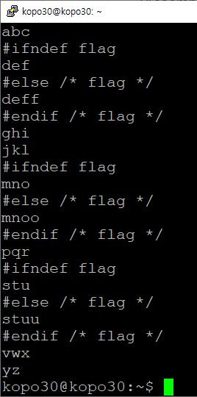
실습하기
diff –Dflag abc.txt abc_com.txt
전체 파일 문서를 하나씩 전부 비교해준다.
ifndef flag와 else flag 사이에 있는 것은 앞 파일의 다른 내용
else flag와 endif flag 사이에 있는 것은 뒤 파일의 다른 내용
endif flag와 ifndef flag 사이에 있는 것은 두 개 파일 같은 내용

Slide 19
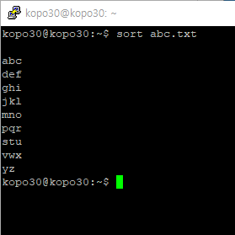
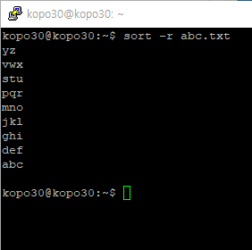
실습하기
sort abc.txt , sort –r abc.txt :
abc를 오름차순으로 정렬함
-r abc를 내림차순으로 정렬함

Slide 20
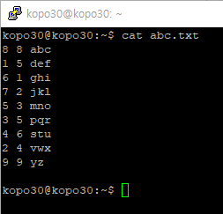
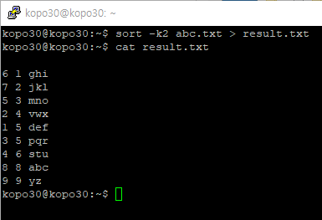
실습하기
sort –k2 abc.txt > result.txt :
2번째 필드를 기준으로 정렬한 뒤 result.txt 파일에 저장
cat result.txt하면 2번째 기준으로 정렬된 파일내용을 볼 수 있음

Slide 21
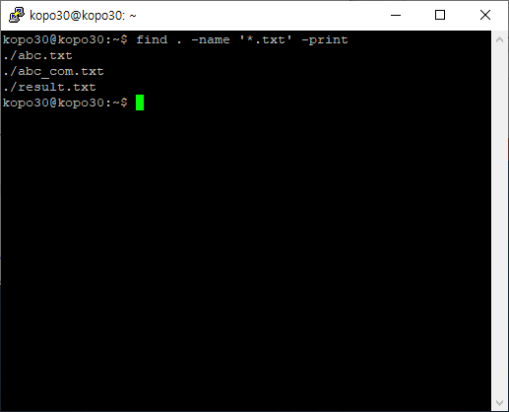
실습하기
find . –name ‘*.txt’ –print : .txt로 끝나는 파일 출력
-name은 파일이름이나 패턴을 지정하여 찾는다.
-name하고 ‘*.txt’로 패턴을 지정하여 .txt로 끝나는 모든 파일 출력

Slide 22
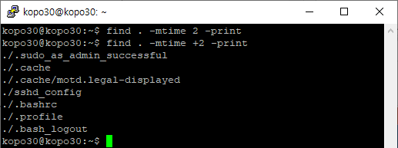
실습하기
find . –mtime +2 –print : 정확히 2일전은 쉬는 날이라 2일보다 오래전 파일 검색
-mtime +n/-n/n은 최근 n일 이전에 엑세스된 파일을 찾아준다
+n은 n일 도는 그보다 더 오래 전의 파일을
-n은 오늘부터 n일 전까지의 파일을
n은 정확히 n일 전에 엑세스된 파일을 찾아준다.

Slide 23
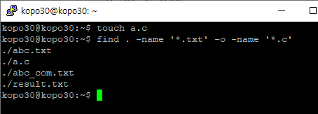
실습하기
find . -name ‘*.txt’ –o –name’*.c’ : .txt 혹은 .c인 파일을 찾는다.
touch a.c로 새로운 파일을 생성하고
-name은 파일이름이나 패턴을 지정하여 찾는다.
-o는 or의 의미로 앞 내용과 뒷 내용 중 하나만 맞아도 true이다.
-name하고 ‘*.txt’로 패턴을 지정하여 .txt로 끝나는 모든 파일과
‘*.c’로 패턴을 지정하여 .c로 끝나는 모든 파일을 출력한다.

Slide 24
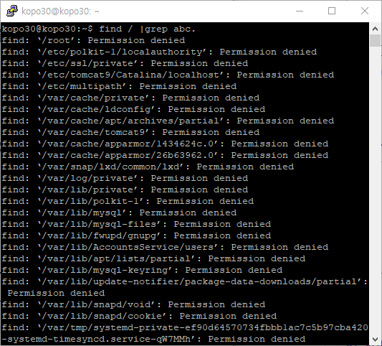
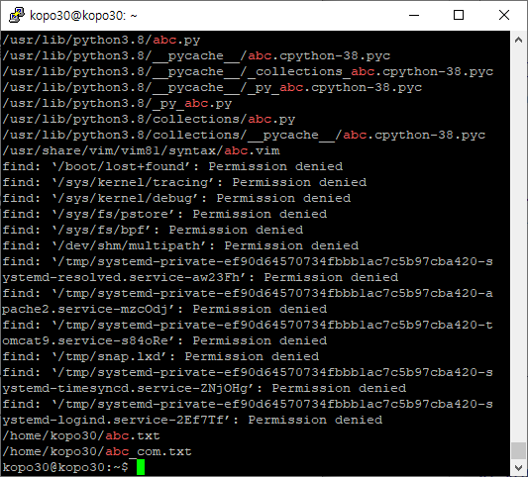
실습하기
find / |grep abc : 이름에 abc가 들어간 파일을 찾는다.
grep은 검색기능으로 grep하고 찾고 싶은 내용을 입력한 뒤
/(root) 루트디렉토리를 의미
루트 디렉토리부터 하위 디렉토리까지 파일 중 abc가 들어간 파일 찾기

Slide 25

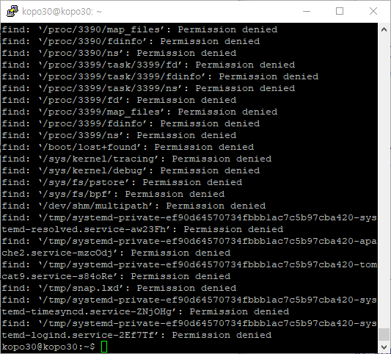
실습하기
find / -name abc : 이름이 abc라는 파일을 찾는다.
grep은 검색기능으로 grep하고 찾고 싶은 내용을 입력한 뒤
/(root) 루트디렉토리를 의미
루트 디렉토리부터 하위 디렉토리까지 파일 중 abc인 파일 찾기

Slide 26
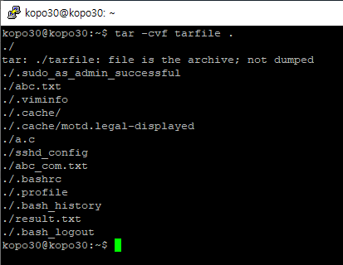
실습하기
tar –cvf tarfile . : tar로 .(현재 디렉토리)에 있는 파일을 모두 tarfile로 묶음
tar는 파일을 묶거나 푸는 명령어로 압축하는 기능은 없다.
-c는 파일명에 대한 tar형식의 백업 파일을 생성한다.(묶을 때 필수)
-v는 진행되는 상황을 설명한다.(진행 상황 보기)
-f는 tar형식의 백업 파일 이름을 지정한다.(묶을 때 필수)

Slide 27
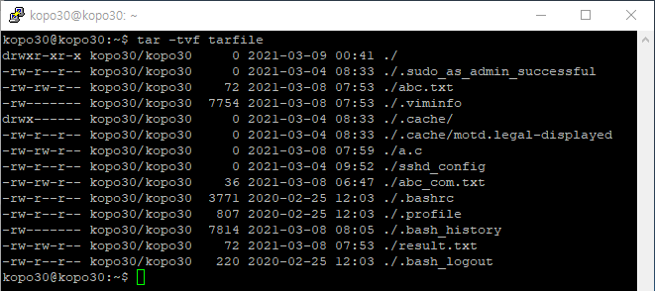
실습하기
tar –tvf tarfile
현재 tarfile안의 파일을 보기
tar는 파일을 묶거나 푸는 명령어로 압축하는 기능은 없다.
-t는 tar형식의 백업 파일 안에 어떤 것들이 들어 있는지 확인
-v는 진행되는 상황을 설명한다.(진행 상황 보기)
-f는 tar형식의 백업 파일 이름을 지정한다.(묶을 때 필수)

Slide 28
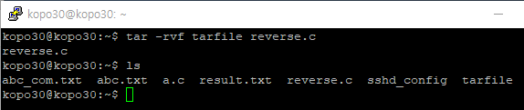
실습하기
tar –rvf tarfile reverse.c
reverse.c라는 파일을 tarfile뒤에 덧붙임
tar는 파일을 묶거나 푸는 명령어로 압축하는 기능은 없다.
-r은 파일리스트(reverse.c)를 기존의 백업 파일 뒤에 무조건 덧붙인다.
-v는 진행되는 상황을 설명한다.(진행 상황 보기)
-f는 tar형식의 백업 파일 이름을 지정한다.(묶을 때 필수)

Slide 29
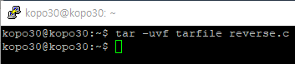
실습하기
tar –uvf tarfile reverse.c
기존 tarfile에 파일리스트(reverse.c) 중 수정된 파일들만 백업 파일의 뒤에 덧붙임.
-u는 업데이트로 새롭게 추가된 파일들만 파일의 뒤에 덧붙인다.

Slide 30
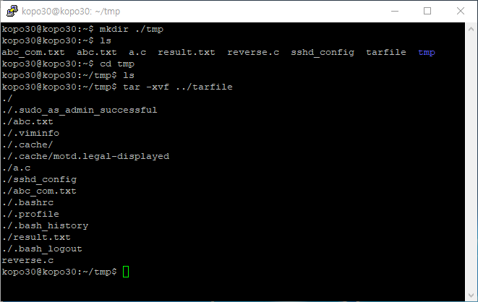
실습하기
mkdir ./tmp : 현재 디렉토리에 tmp라는 디렉토리 생성
cd tmp : tmp디렉토리로 작업디렉토리 변경

Slide 31
실습하기
tar –xvf ../tarfile
상위디렉토리의 tarfile을 현재 디렉토리에 파일 풀기(..은 상위디렉토리)
tar는 파일을 묶거나 푸는 명령어로 압축하는 기능은 없다.
-x는 백업 파일로부터 파일을 추출 복귀(풀 때 필수)
-v는 진행되는 상황을 설명한다.(진행 상황 보기)
-f는 tar형식의 백업 파일 이름을 지정한다.(묶을 때 필수)

Slide 32
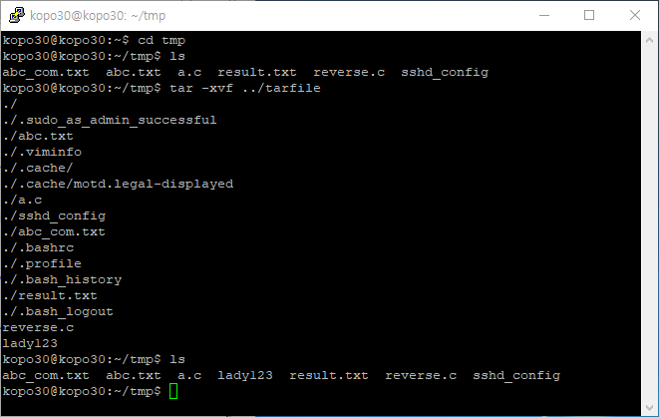
실습하기
ls : 현재 tmp 디렉토리에 tmpfile이 풀린 것 확인

Slide 33
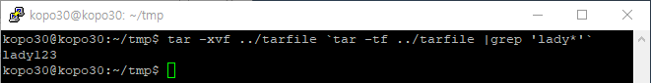
실습하기
tar –xvf ../tarfile `tar –tf ../tarfile |grep ‘lady*’` :
` ` (esc아래 ~모양을 누르면 된다.)사이에 있는 명령부터 해결하면 tarfile안에서 lady로 시작하는 파일을 찾은 뒤
tar는 파일을 묶거나 푸는 명령어로 압축하는 기능은 없다.
-t는 tar형식의 백업 파일 안에 어떤 것들이 들어 있는지 확인
-f는 tar형식의 백업 파일 이름을 지정한다.(묶을 때 필수)
그 다음 tar –xvf ../tarfile lady123이 되어서 lady123만 파일 풀기
-x는 백업 파일로부터 파일을 추출 복귀(풀 때 필수)
-v는 진행되는 상황을 설명한다.(진행 상황 보기)
-f는 tar형식의 백업 파일 이름을 지정한다.(묶을 때 필수)

Slide 34
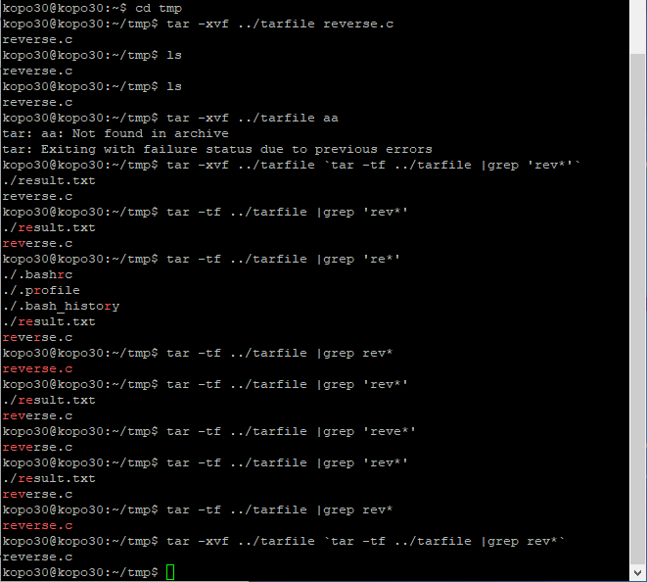
실습하기
tar –tf ../tarfile |grep ‘rev*’ : rev로 시작되는 파일들만 풀기인데
re와 rev가 같이 나옴 왜 그런지는 모르겠는데 앞으로는 ‘’사용안해야 원하는 내용이 나올듯

Slide 35
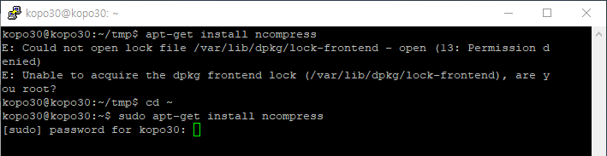
실습하기
compress를 사용하기 위해서는 sudo apt-get install ncompress를 설치해야 사용할 수 있음

Slide 36
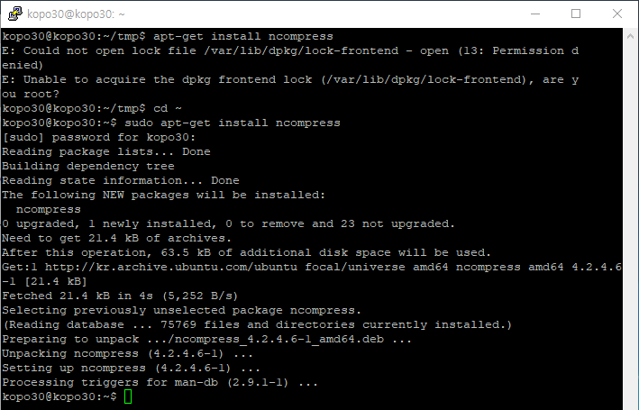
실습하기
설치 완료

Slide 37
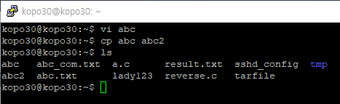
실습하기
vi abc
파일을 생성하고
cp abc abc2
abc와 abc2 파일을 복사하기
ls
파일 확인하기

Slide 38
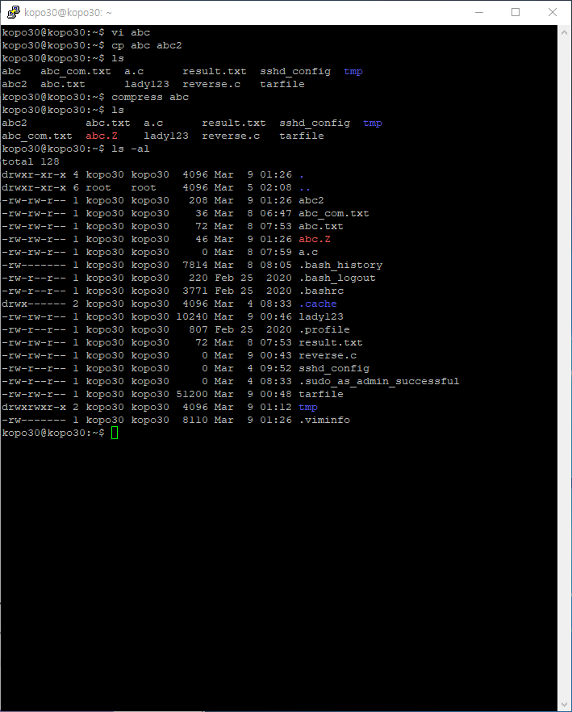
실습하기
compress abc
abc파일을 압축하여서 abc.Z 파일 생성

Slide 39
실습하기
압축하지 않은 abc2파일의 크기는 208
압축을 완료한 abc.Z파일의 크기는 46임을 볼 수 있음

Slide 40
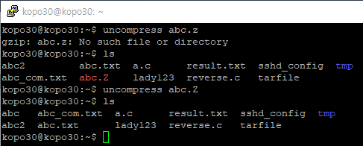
실습하기
uncompress abc.Z
abc.Z 압축을 풀기
abc.z 소문자 z가 아님

Slide 41
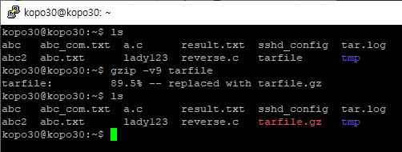
실습하기
gzip –v9 tarfile
tarfile을 진행상황을 보여주면서 최대한으로 압축한다.
-v는 압축 진행상황을 보여준다.
-9는 최대한으로 압축한다.

Slide 42
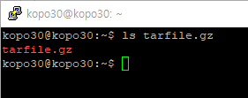
실습하기
ls tarfile.gz : 압축된 파일 확인

Slide 43
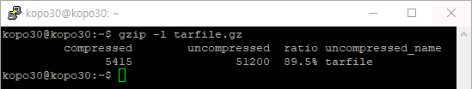
실습하기
gzip –l tarfile.gz : 현재 압축된 tarfile.gz의 파일 내용을 확인한다.
압축되었을 때는 5415
압축 안되었을 때는 51200
압축율은 89.5%
압축 전 이름은 tarfile

Slide 44
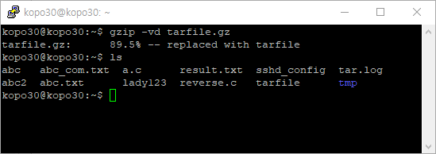
실습하기
gzip –vd tarfile.gz :
tarfile.gz를 진행상황을 보여주면서 압축을 푼다.
-v는 압축 진행상황을 보여준다.
-d는 압축을 푼다.

Slide 45
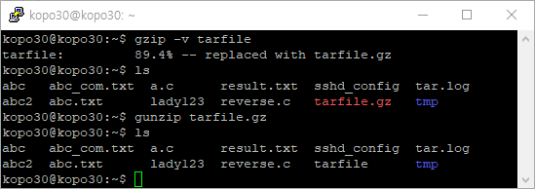
실습하기
gzip –v tarfile을 다시 압축한 뒤
gunzip tarfile.gz로 압축 풀기
gunzip 명령은 압출을 푸는 기능으로 결국 gzip –d 명령과 같다.

Slide 46
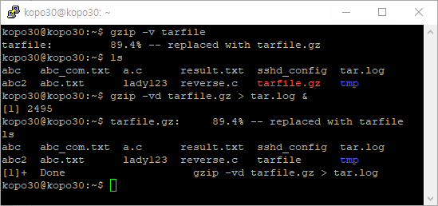
실습하기
gzip –v tarfile로 압축한뒤
gzip –vd tarfile.gz > tar.log &
tar.log로 새로운 파일을 생성하여 여기에 압축을 풀라는 뜻
&는 백그라운드로 돌리기(진행되는 동안은 입력할 수 없으니 백그라운드로 돌리고 다른 거 하고 있으면 알아서 끝남)

